Slide 1
Sistema CRUD en Python con interfaz gráfica
Alumno: Miguel Ramírez Leonardo
02/08/2025

Slide 2
¿Qué es un CRUD?
CRUD es un acrónimo que representa las cuatro operaciones básicas que se pueden hacer sobre datos en un sistema:
Crear: agregar nuevos datos o registros.
Leer: consultar o recuperar datos existentes.
Actualizar: modificar datos ya guardados.
Eliminar: borrar datos del sistema.

Slide 3
Tecnologías usadas
Lenguaje: Python
Librería para GUI Tkinter
Base de datos: SQLite

Slide 4
Funcionalidades del sistema
Agregar registros con nombre y edad
Modificar registros existentes
Eliminar registros
Visualizar todos los registros en una tabla

Slide 5

Clase principal:
RegistroApp: organiza todo el código del programa y centraliza la lógica de lo que hace tu aplicación. Usar una clase en este caso tiene varias ventajas importantes:

Slide 6

Importaciones necesarias
Tkinter: para crear la ventana y los elementos de la interfaz gráfica.
messagebox: para mostrar mensajes emergentes (por ejemplo, avisos de éxito o advertencia).
ttk: para usar widgets más modernos como Treeview (la tabla donde se muestran los registros).
sqlite3: para manejar una base de datos local donde se guardan los datos.

Slide 7
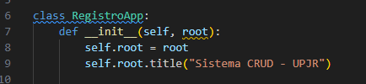
(Constructor)
Recibe la ventana principal root
Llama a funciones para:
Conectar a la base de datos
Crear la tabla si no existe
Crear la interfaz Grafica
Mostrar los registros existentes
Self.root.title(): se asigna el titulo o nombre de la tabla

Slide 8

Base de Datos
(Conexión)
.
Crea el Archivo registro.db si no existe
Prepara un cursor para ejecutar

Slide 9
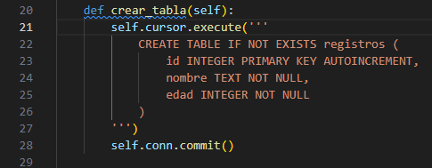
Crear tabla
Crea la tabla registros si no existe.
Tiene tres columnas id , nombre , edad

Slide 10
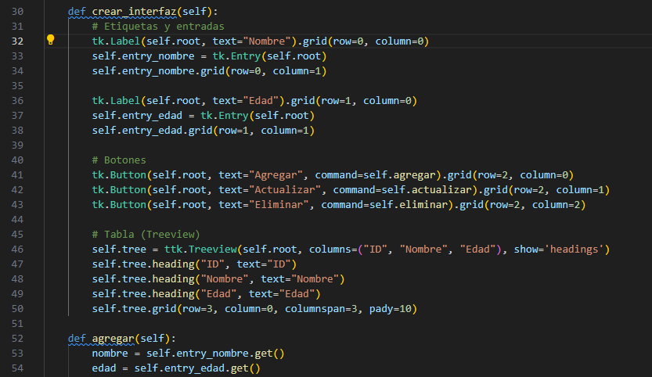
Interfaz Gráfica
Contiene:
1.Campos de entradaentry_nombre y entry_edad.
2. Botones:"Agregar", "Actualizar", "Eliminar".
3.Tabla Treeview
Muestra los registros (ID, Nombre, Edad).

Slide 11
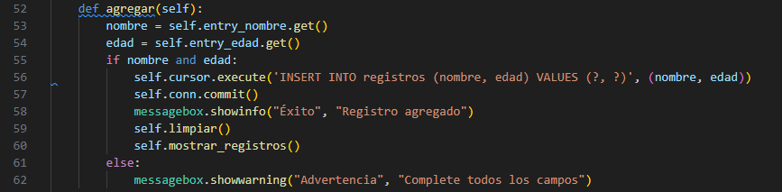
Funciones CRUD
Obtiene datos de los campos. Si están completos, los inserta en la tabla registros. Muestra un mensaje y recarga la tabla.

Slide 12
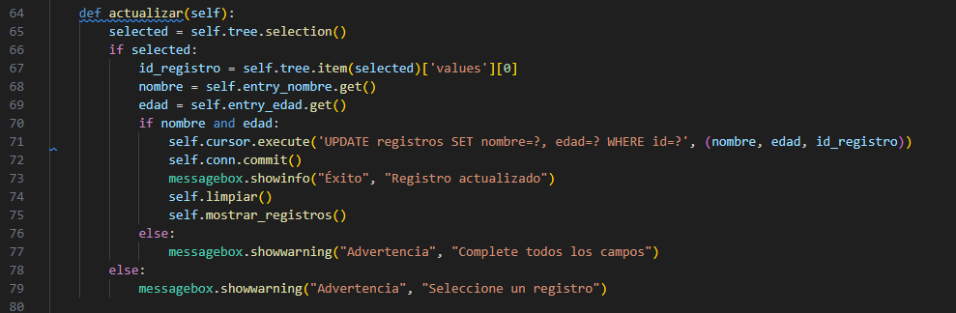
Actualizar
Verifica si hay una fila seleccionada.
Toma el id, obtiene los nuevos datos del formulario.
Actualiza el registro con ese id.
Muestra mensaje y recarga.

Slide 13
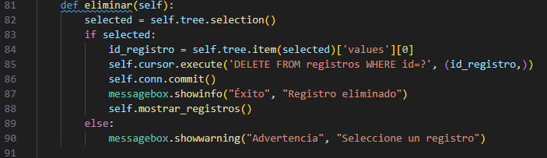
Eliminar
Verifica selección en la tabla.
Elimina el registro con el id correspondiente.
Muestra mensaje y recarga.

Slide 14
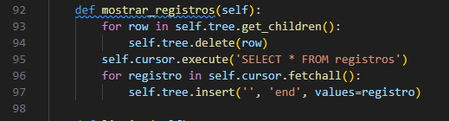
Mostrar Registros
Limpia la tabla Treeview.
Recupera todos los registros de la base.
Los inserta uno por uno en la tabla.

Slide 15

Limpiar Formulario
Borra el texto de los campos de entrada (nombre y edad).

Slide 16

Cerrar conexión
Cierra la conexión con la base de datos cuando se cierra la aplicación.

Slide 17
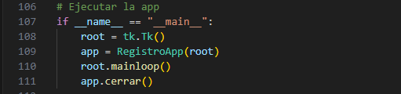
Código Principal
Crea la ventana principal Tk().
Instancia la aplicación.
Inicia el bucle de eventos.
Al cerrar, cierra la base de datos.

Slide 18
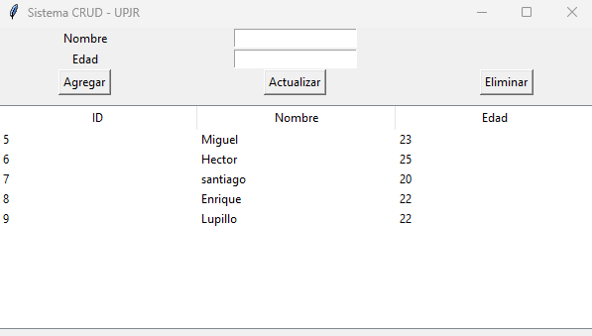
Resultado de la interfaz grafica
Como se puede observar en la imagen es el resultado del la interfaz grafica en te caso como ejemplo nombres de algunos de is compañeros de mi salon

Slide 19
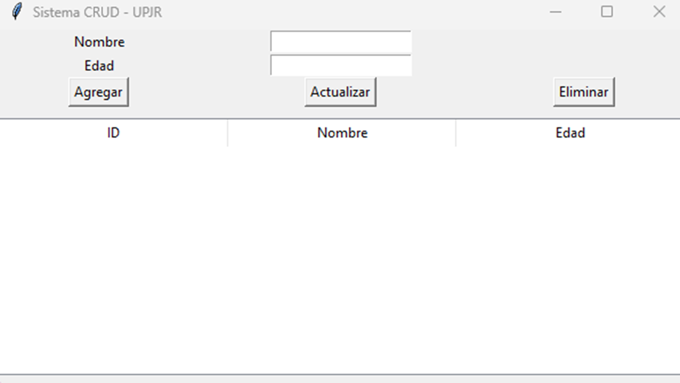
Resumen
Esta app permite:
Crear y guardar registros con nombre y edad.
Editarlos y eliminarlos.
Verlos en una tabla visual.

